Slide 1
Depressão
Deborah de Lemos
Eduarda Dantas e Silva
Jonathan Mota de Souza

Slide 2
AGENDA
ESCOPO E CONTEXTO
ARQUITETURA
DESCRIÇÃO DAS ATIVIDADES
REGRAS DE NÉGOCIO
PLANEJAMENTO
CÓDIGOS
DASHBOARD
CONCLUSÃO
2

Slide 3
ESCOPO E CONTEXTO
3

Slide 4
ESCOPO E CONTEXTO
O mal do século XXI
Contato com a doença
A importância de falar sobre o assunto
4

Slide 5
ESCOPO E CONTEXTO
01
02
03
04
O que é Depressão?
Quais são as causas?
Alteração de humor
Genética (30% - 70%)
Eventos estressores
Atividades e substâncias tóxicas
Alterações cerebrais
Sintomas da Depressão?
Quais são os tratamentos?
Humor
Pensamentos
Físicos
Interações Sociais
Tratamentos psicológicos ou psiquiátricos com o uso ou não de medicamentos
5

Slide 6
ARQUITETURA DO PROJETO
6

Slide 7
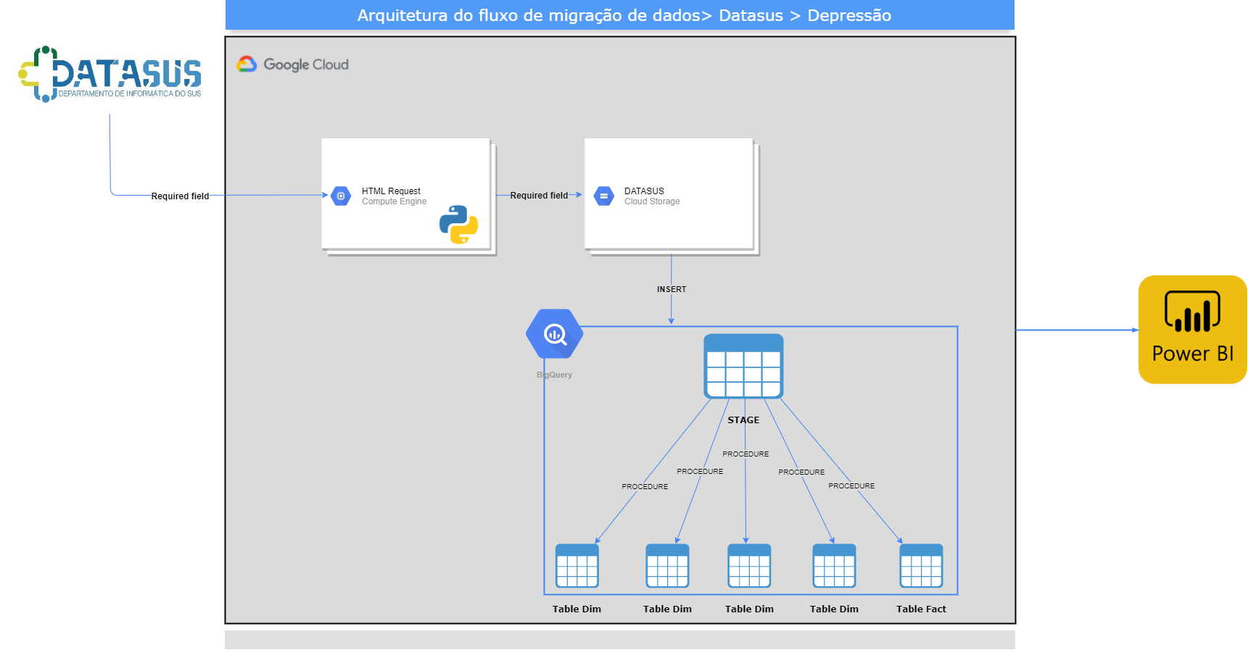
ARQUITETURA DO PROJETO
7

Slide 8
DESCRIÇÃO DAS ATIVIDADES
8

Slide 9
DESCRIÇÃO DAS ATIVIDADES
Power BI | Dashboard
Cloud | Códigos
Contexto e Regras de Negócio
9

Slide 10
REGRAS DE NEGÓCIO
10

Slide 11
REGRAS DE NEGÓCIO
01
02
03
Quantidade de Procedimentos
Descrição dos Procedimentos
05
Valor dos Procedimentos
06
Raça / Cor
Munícipios
07
Faixa Etária
04
Estabelecimentos
08
Gênero
12

Slide 12
PLANEJAMENTO
11

Slide 13
CÓDIGOS
13

Slide 14
DASHBOARD
14

Slide 15
CONCLUSÃO
15

Slide 16
CONCLUSÃO
Doença causada por alteração de humor
Distúrbio Mental
Afeta com qualquer tipo de pessoa
Pandemia
16

Slide 17
OBRIGADX.
17

